Slide 1
Бала тәрбиесіндегі ата-ананың рөлі және мектеппен байланысы
6 “А” сынып жетекшісі
Сыздықова Гүлден Ортауқызы

Slide 2
Отбасы- шағын мемлекет
“Отбасы –шағын мемлекет
Мен-президент, сен-премьер...”
Қ.Аманжолов
Отбасы- ол да бір шағын
мемлекет.Әр мемлекеттің
өзіне тән өндірісі, өнім бөлісі, сыртқы және ішкі саясаты, басқару тәртібі, міндет-қызмет бөлінісі,
кіріс- шығыс бюджеті, қасиеттеп, қастерлеп ұстанатын рәміздері т.б болмыс-тіршілік жақтары болады. Адамдардың жақсы өмір сүруі отбасы құрамындағыларға байланысты.Сондықтан отбасы құрылымына зор маңыз беріліп, мәнін қорғаған, отбасының ар-намысын сақтауға, сырын шашпауға, мүшелерінің бір-біріне адал, қамқор болуына тәрбиелеген.

Slide 3
Әр адамның түсінігі бойынша
«Адам ұрпағымен мың жасайды»
Бақыт
Байлық
Мансап пен қызмет
Даңқ пен атақ
Бала

Slide 4
Бала тәрбиесіндегі алғашқы ұстаз — ата-ана.
Жанұяда жақсы қасиеттер балаға сөзбен, үлкендердің үлгісімен сіңеді, дамыйды:
адамгершілік
бауырмалдық
татулық
қайырымдылық
әдептілік
инабаттылық
«Әкеге қарап ұл өсер,
шешеге қарап қыз өсер»

Slide 5
Еңбекпен тәрбиелеу
өзің жұмыс істеп жүргенде баланың қолынан келетін ісіне жағдай туғызу
оның үйренуіне көмектесу
берген тапсырмаңыздың аяғына дейін орындаулын төзімділікпен бақылау
істеген ісін ұқыпты , тындырымды орындауына бағыт беру
жақсы ісін мадақтап, терісін оң етіп түсіндіру
Бала ересектерді сыйлап,
кез келген тапсырмасын орындауға қарсылық білдірмейді.

Slide 6
Бала тәрбиесіндегі басты тұлға- әке мен шеше
«Екеуміз де жұмыстамыз, кешкісін үй шаруасынан қол тимейді, баламен сөйлесуге уақыт жоқ»
Баланың жан дүниесіне үңілу
мінез-құлқындағы ерекшеліктерді жете білу
ӘКЕ мен
ШЕШЕ
сенген сырын жарияламай, сақтай білу
әңгімелескенде олардың пікірімен санасу
ашық сөйлесе алу

Slide 7
Балаға теріс әсер етеді
Жанұядағы жанжал,
үлкендердің аузына келген сөздерді айтуы,
баланың көзінше басқа біреуді сөгуі,
біреудің сыртынан өсек айтуы
балалардың көзінше арақ ішу,
үсті-үстіне темекі тарту т.б.
«Балаңда өсер, көкейіңді тесер»

Slide 8
Бұзақылықтың басы бос жүруден басталады
Кейде сабақты жиі қалдыруға және әр түрлі сылтауларды үлкендердің өзі үйретіп отырады.
Бұл жағдайда балаға өтірік айтуды үйретіп отырғанын аңғармай да қалуы мүмкін.
Сондықтан
Баланың бойына барлық жақсы қасиеттерді дарыту,
тіпті жанында жүрген достарына дейін мән беру,
табиғат сыйлаған дарыны болса дамыту,
сүйікті ісімен айналысуға мүмкіндік беру
дұрыс білім алуына жағдай жасау

Slide 9
Жанұя типтері:
Әмірлі (авторитарлық)
Демократиялық (егемендік)
Бетімен жіберушілік
Рақымшыл жанұя

Slide 10
“Біреулер құдайдан бала тілейді...”
Ол баланы не қылады?
— Өлсем орнымды бассын, — дейді.
— Артымнан құран оқысын, — дейді
— Қартайғанда асырасын, — дейді.
Ол баланы не қылады?
Білімді, жан-жақты болсын, -дейді
Бәрінен ерекше, артық бақсын,-дейді
Заманына бейімделіп,
күн астынан орнын алсын ,-дейді

Slide 11
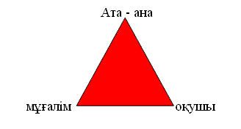
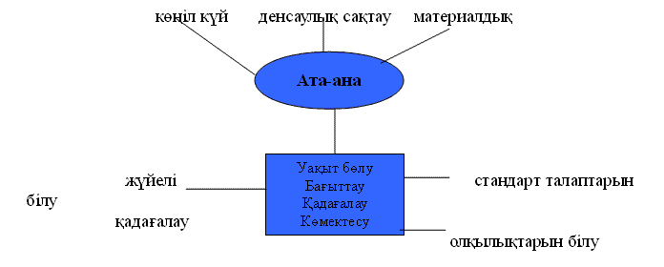
Үш байланыс
Тек қана ата-аналармен бірге, жалпы күш-жігерді біріктіру арқасында мұғалімдер балаларға үлкен адамдық бағыт беруі мүмкін.» В.А.Сухомлинский

Slide 12
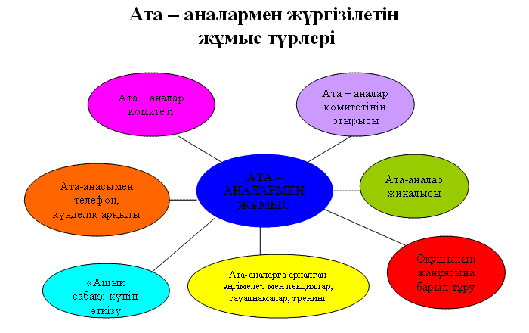

Slide 13
Ата-аналарға арналған тест тақырыптары
“Сіз қандай тәрбиешісіз?”
“Сіз қандай ата-анасыз?”
“Сіз және сіздің балаларыңыз?”
Сауалнама “Ата-ана, бала, мектеп”

Slide 14
Балаларға арналған тест, шығарма тақырыптары
Тест
“Сіздің досыңыз кім?”
“Отбасының суреті”
“Қызғаныш, көре алмаушылық”
“Өзіңізді көрсете білесіз бе?
“Нар тәуекел дей аласыз ба?”
“Көшбасшы болуға қабілеттісіз бе?”
Шығарма
“Сынып тынысы”
“Болашаққа көзқарасым”
“Менің үмітім” т.б.

Slide 15
Ата-анаға ұсыныс:
Оқушыда сапалы білім мен тәрбие болу үшін мектеп және ата-ана тығыз байланыста болуы қажет.
Бала үшін ата-ана тек асыраушының рөлін атқармай, оның білім мен тәрбие алу жолындағы нағыз серіктесі болуы қажет, баламен көзбе-көз сөйлесіп оған әр түрлі жағдайда ақыл-кеңес беру.
Ата-ана баласына көбірек уақыт бөліп қадағалау, бағыттау, бағалау, білім олқылықтарын анықтап дер кезінде көмектесіп отыру.
Ата-ана баласына педагогикалық көмек көрсететіндей дәрежеде болуы керек.
Ата–ана өзін-өзі жетілдіру бағытында жұмыс істеу (газет, журнал, теледидар

Slide 16
Ата-анаға берілетін кеңес:
Балаға мектеп, мұғалім туралы көбірек мағлұмат беріп, дайындық жұмысын алдын ала жүргізіңіз.
Балаңызды өзіне-өзі қызмет етуге дайындаңыз.
Жанұяда бала тәрбиесіне бірдей талап қоя біліңіздер.
Балаға уәде бергеннен кейін орындауға тырысыңыз, орындауға мүмкіндік болмаған жағдайда дұрыс түсінік беріңіз.
Баланың өз бетімен әрекет жасауына мүмкіндік беріңіз (бермеген жағдайда бала өмір бойы бір істі өздігінен істей алмайтын, жалтақ, өзіне сенбейтін болып өседі).
Балаңызға сүйіспеншілікпен қараңыз. Бала түсіністікте және сүйіспеншілікте өссе, ол бұл әлемнен махаббат табуды үйренеді.

Slide 17
Ой толғанысы ...
Егер баланы үнемі сынап отырса , оқуға құлқы болмайды Балаға үнемі күлсе , бұйығы болып өседі Баланы қолдап отырса , білімге деген ынтасы артады
Балаға сенім артса , ол батыл болады Бала төзімділікте өссе , адал болып жетіледі Бала қауіпсіз жағдайда өссе , ол адамға сеніммен қарайды
Бала кекшілдікте өссе , ол қатыгез болып өседі Бала адалдықта өссе , әділ болып жетіледі Бала түсіністікте және сүйіспеншлікте өссе, бұл әлемнен махаббат табуға үйретеді

